Slide 1
DEZVOLTAREA APLICAȚIILOR MOBILE
Conf.univ.dr. Ana Cristina DĂSCĂLESCU
cristina.dascalescu@prof.utm.ro

Slide 2
Conținutul tematic – Curs 2
Componente grafice
TextView
EditText
Button
Resursele unei activități
Container ImageView

Slide 3
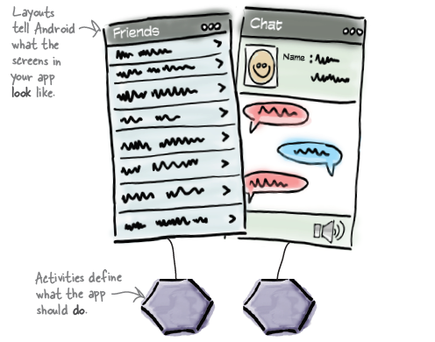
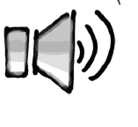
Proiect Android Studio
Layouts – definește modul de vizualizare a fiecărui ecran
Un layout este definit prin XML și conține detalii despre obiecte grafice (liste, butoane, text etc.)
Activities – definesc funcționalitatea aplicației
o activitate este o clasă Java care implementează funcționalitatea obiectelor grafice
Resources – imagini, fișiere, audio etc.

Slide 4
Componente grafice (GUI)
Toate componentele grafice sunt modelate prin clase standard care extind clasa View.
TextField – permite afișarea unui text pe ecran
EditText – permite utilizatorului să introducă diferite informații, precum date de tip formular, login etc
- preluarea informației dintr-un câmp text se realizează prin metoda
Editable getText()
setarea unui câmp text se realizează prin metoda
void setText(String text)

Slide 5
Componente grafice (GUI)
Button – permite utlizatorului să acceseze o anumită funcționalitate (cautare, adăgare în secțiunea Favorite, login etc.)
- funcționalitatea unui buton se implementează astfel:
android:onClick="clickMethod” activity_layout.xml
void public onClick(View view) activity.java
Observații
Pentru fiecare componentă grafică se definește în fișierul layout.xml un ID unic
Exemplu: pentru un buton cu ID – ul butonActiune
android:id="@+id/actiuneButon"

Slide 6
Componente grafice (GUI)
Referința fiecărei componente grafice definite în fișierul layout.xml este salvată în fișierul R
Fișieru R este auto generat de către Android și conține ID-ul fiecărei resurse din directorul res
ID-ul unei resurse este utilizat în fișierul sursă Java pentru a defini diferite operații care se pot efectua asupra resursei respective (tratare eveniment dupa apăsarea unui buton, selecția dintr-o listă, extragerea unui text introdus de utilizator etc)

Slide 7
Componente grafice (GUI)
Pentru fiecare componentă grafică se pot defini în fișierul XML o serie de propietăți, precum id, dimensiune, culoare, margini, font etc
<EditText android:id="@+id/ronEditText" android:layout_width="0dp" android:layout_height="0dp" android:layout_marginStart="23dp" android:layout_marginLeft="23dp" android:layout_marginTop="51dp" android:layout_marginEnd="10dp" android:layout_marginRight="10dp
>
Obs: unitatea de măsură pentru lungime, lățime, margini etc, este DP (Density Pixel) – corespunde unui pixel fizic de pe ecran cu densitatea 160 dpi

Slide 8
Componente grafice (GUI)
Fiecare componentă grafică are asociată o clasa standard Java
Legătura dintre componenta grafică definită în în fișierul layout.xml și o clasă Java se realizează prin metoda
View view = findViewById(R.id.my_button);
Componentă grafică layout | Clasa standard Java
TextView | TextView
PlainText | EditText
Button | Button
ImageView | ImageView

Slide 9
Fișierul de resurse string
Pentru afișarea unei text, fie într-o componentă grafică de tip TextView, fie pe suprafața unui buton etc., se pot folosi șiruri constante definite prin cod
android:text="Hello World!"
Dezavantaje:
dacă aplicația permite afișarea textului folosind diferite alfabete, atunci este necesar un cod Java elaborat
dacă se schimbă dinamic textul, în raport cu alte funcționalități, atunci este necesar un cod Java elaborat
Soluția
- valoarea textului se definește într-un fișier de resurse dedicat, respectiv
app/res/values/string.xml

Slide 10
Fișierul de resurse string
Implicit, fișierul string.xml conține numele aplicației
<resources> <string name="app_name">NumeAplicatie</string> </resources>
Adăugarea unei noi resurse de tip String
<string name=“denumire">Text</string>
Utilizarea unei resurse de tip String din fișierul string.xml
android:text="@string/denumire”
@string – se specifică platformei Android să extragă informația din fișierul string.xml
denumire – se identifică resursa String folosind denumirea specificată prin proprietatea string name

Slide 11
ImageView
Este un container care permite afișarea unei imagini pe ecranul aplicației
Imaginea, în sine, este o resursă care trebuie salvată, în prealabil, în directorul aplicației Android Studio
app/src/main/res/drawable
Definirea imaginii în fișierul layout.xml
<ImageView
android:id="@+id/catImageView"
android:layout_width="200dp"
android:layout_height="100dp„
app:srcCompat="@drawable/cat1„
/>

Slide 12
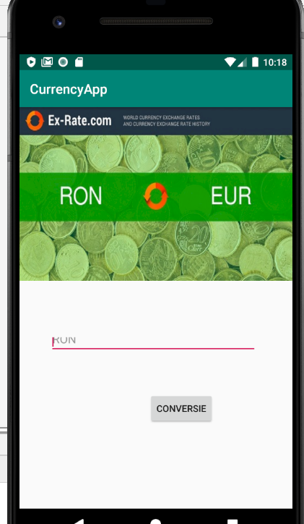
ImageView
Aplicație practică
Dezvoltați o aplicație Android care permite conversia dintre moneda RON și Euro.
Imagine sugestivă pentru conversii între monede
Un câmp text prin care utilizatorul introduce o valoare
Un buton care implementează funcționalitatea cerută
Un mesaj de tip Toast care să afișeze suma rezultată în urma conversiei

